Slide 1
ETHISCHE LEITLINIEN
Spirituelle Interventionen in der Psychotherapie
Beispiel Gebet
Dr. med. Samuel Pfeifer
Klinik Sonnenhalde, Riehen / Schweiz
Notes:
1

Slide 2
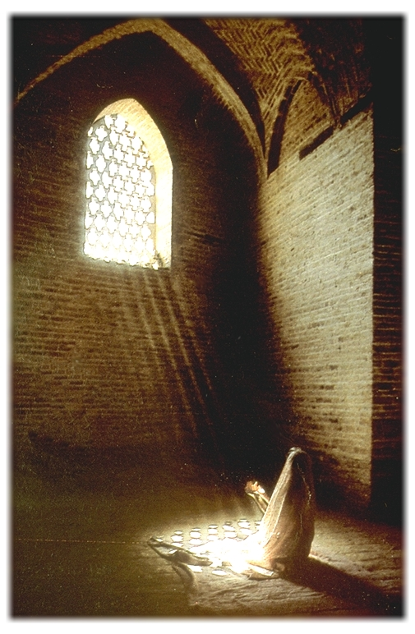
Grundlegender Ausdruck der Spiritualität
Das Gebet ist die häufigste Form der Spiritualität in allen Religionen und Kulturen
Insbesondere in der Not, in Krankheit und Bedrohung wenden sich rund 80 % der Befragten dem Gebet zu

Slide 3
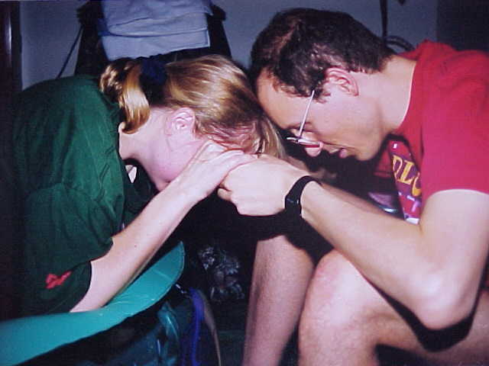
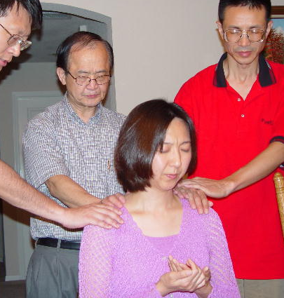
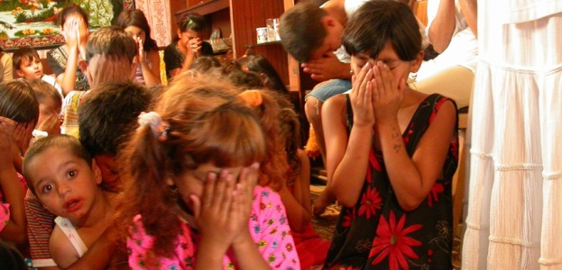
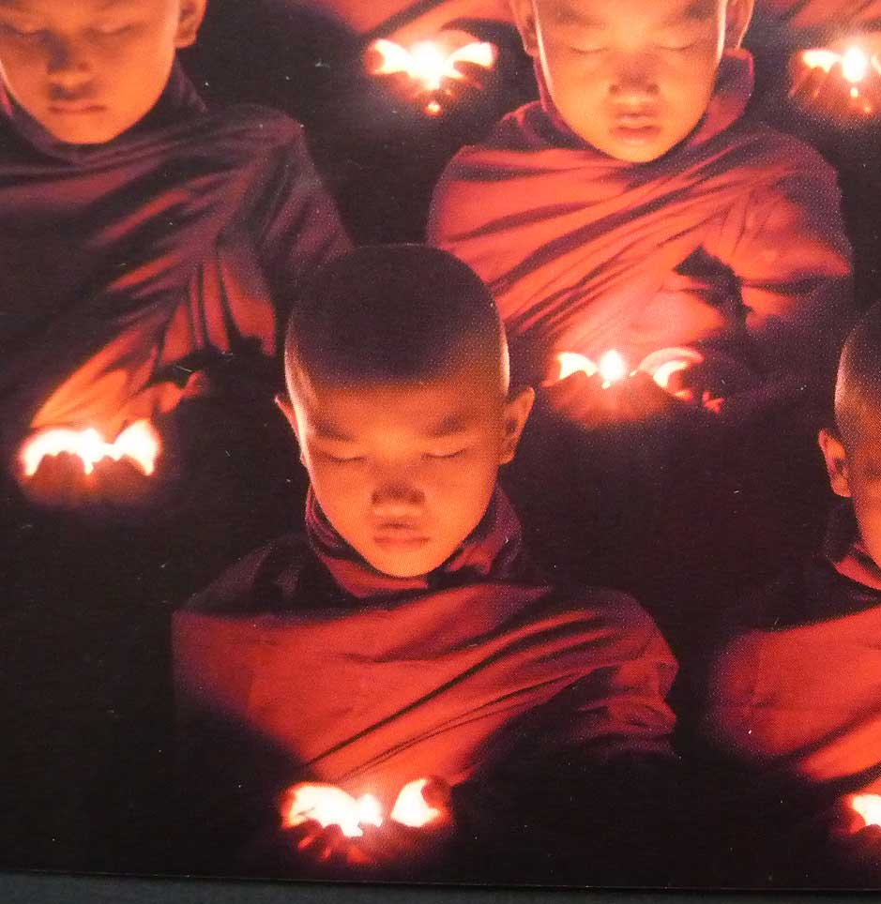


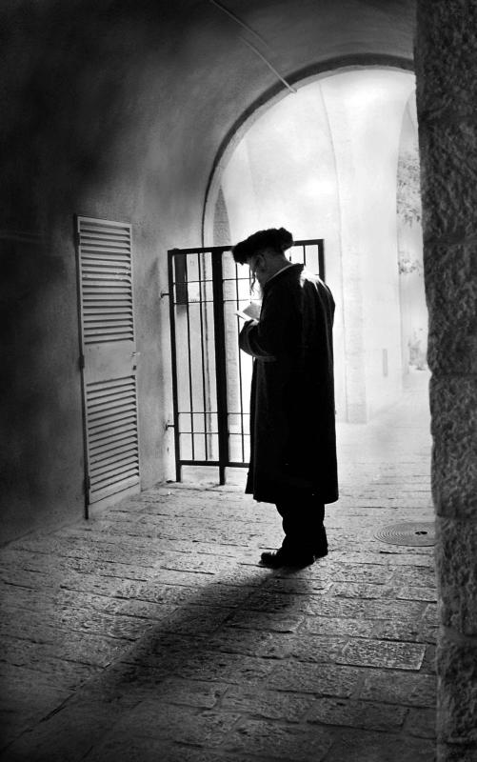
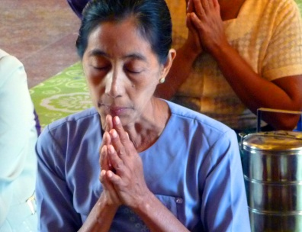
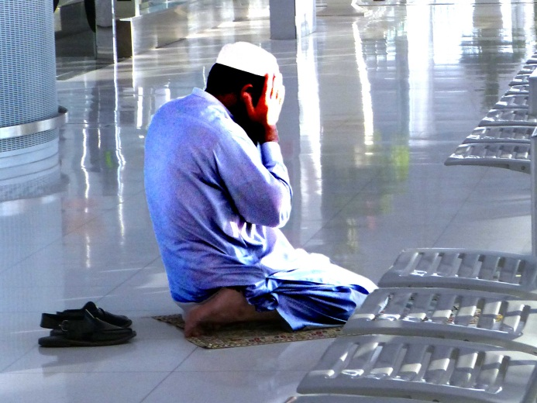
Unterschiedliche Ausdrucksformen

Slide 4
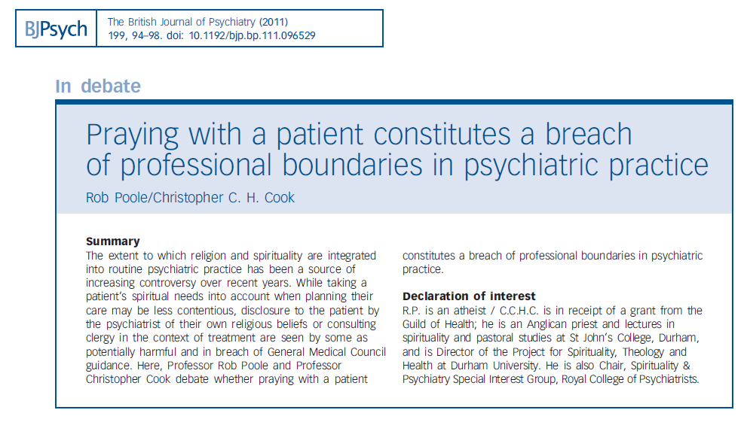
Ist Gebet unethisch?

Slide 5
Definition
Kontaktaufnahme zu einem „culturally postulated superhuman“ (CPS), mit dem Ziel von Beziehung und Beeinflussung. Oft geht das Gebet mit Gefühlen der Erhabenheit, Ergriffenheit, oder der Einheit mit einer höheren Macht einher.
Inhaltlich ist das Gebet verwoben mit „Mythen“, gemeinsamen erklärenden oder rechtfertigenden Traditionen aus religiöser Sicht. Zudem istvdas Gebet ein wichtiger erweiterter (gemeinschaftlicher) Ausdruck der persönlichen Spiritualität. (Spilka 2005)

Slide 6
Definition 2
Das Gebet ist eine zentrale Handlung aller theistischen Religionen. Im Gebet wendet sich der Mensch an die Gottheit. Insofern ist das Gebet eine Kommunikation des Menschen mit Gott mit der Intention der Erhörung. Die Gebetsanliegen umfassen Anbetung, Lob und Preis, Dank und Bitte, Hilferuf und Klage.
Das Gebet ist zu unterscheiden von der Beschwörung einerseits und der Kontemplation andererseits.
Gebete erfolgen gemeinschaftlich, öffentlich oder privat.
Gebete können formell erfolgen, frei formuliert oder schweigend (Quäker). Tradierten Gebetsformen kommt eine hohe Wertschätzung zu (z.B. Vaterunser, Rosenkranz, Shma Israel etc.).

Slide 7
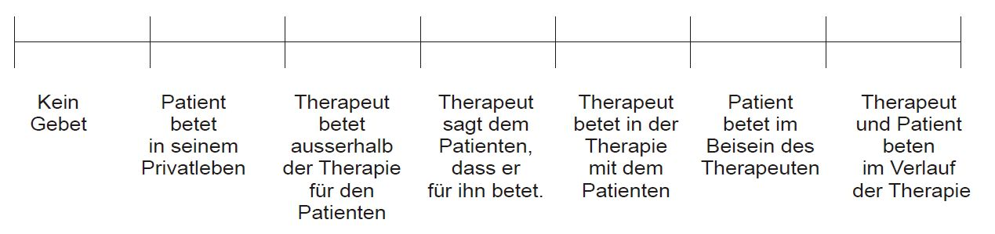
Variable Intensität

Slide 8
Psychodynamik
Religiöse Patienten empfinden Gebet als notwendig für «christliche Beratung».
Diskussion

Slide 9
Pos. Funktionen des Gebetes in der Therapie
Divine agent assumption: Gebet in der Therapie lädt eine höhere Macht ein, aktiv in den Heilungsprozess einzugreifen.
Gebete aus mystischen Traditionen werden vorgelesen, um die Selbstannahme bei älteren Erwachsenen zu fördern. (Magee, 1994).
Gebete bilden sowohl Struktur als auch Stimulation für geistig eingeschränkte ältere Menschen. (Abramowitz 1993)
Gebet kann die Ich-Integration fördern und kann eine Öffnung der tieferen Gedanken und Gefühle eines Klienten bewirken (Helminski 1992).
Gebet kann den Rapport mit Klienten fördern, Entspannung bewirken, Struktur in einer Familie schaffen und die Selbstreflexion eines Klienten verbessern.

Slide 10
Ethische Aspekte des Gebetes in der Psychotherapie
Walker, D.F., & Moon, G.W. (2011). Prayer. In: Aten, J.D., McMinn, M.R., & Worthington, E.L., Hrsg. Spiritually oriented interventions for counseling and psychotherapy. Washington DC: American Psychological Association.

Slide 11
Sind spirituelle Themen zulässig?
Richtlinien in Österreich
Abgrenzung von wissenschaftlich belegter Psychotherapie als Heilmethode und esoterischen, spirituellen Interventionen (Achtsamkeit, schamanische Rituale etc.)
FRAGE der ethischen Leitlinien: wann und unter welchen Umständen darf über spirituelle Fragen geredet werden, wann dürfen spirituelle Elemente integriert werden?

Slide 12
Sind spirituelle Themen zulässig?
Die Richtlinie ist hilfreich, weil sie Heilsversprechungen und das aktive Einbringen esoterischer und spiritueller Rituale in eine Psychotherapie unterbinden will. Sie verweist auf den psychotherapeutischen Berufskodex, der unmissverständlich deutlich macht, dass die persönliche Weltanschauung der/des Behandelnden nicht aktiv und steuernd in den Behandlungsprozess einfließen darf. Wenn jedoch spirituelle oder religiöse Fragen von Patienten thematisiert werden, sei es Aufgabe der Psychotherapie, die Bedeutung dieser Fragen gemeinsam mit dem Patienten zu verstehen. (M. Utsch, EZW)

Slide 13
Ethische Leitlinien
Den eigenen Standort bzgl. Spiritualität kennen. Weites Kontinuum von impliziter bis expliziter Integration.
  Implizite Integration: erfordert nicht unbedingt eine eigene Religiosität, sondern Respekt für die Werte des Patienten und eine Bereitschaft, solche Themen in der Therapie würdigend zuzulassen. Wenn ein Patient/Klient sich in religiöser Sicht mehr wünscht – Überweisung an eine Person seines Glaubens (Pastor, Priester, Rabbi), die mit ihm in seiner Tradition beten kann.
  Explizite Integration: Therapeut spricht bewusst auch spirituelle Themen an und wendet bei Bedarf auch religiöse Elemente in der Therapie an: Zitat von Bibeltexten, Sprechen eines Gebetes.

Slide 14
Ethische Aspekte
Klinische Situation einschätzen:
  Auch wenn ein Patient aus einer intensiven religiösen Tradition kommt, kann es sein, dass er in seiner depressiven Phase oder in seinem Konflikt nicht das Bedürfnis hat, religiöse Themen anzuschneiden, diese vielleicht sogar als konflikthaft oder bedrückend erlebt. Eine schwere Depression muss zuerst einmal klinisch behandelt werden.
Einschätzung der therapeutischen Ziele, der Bedürfnisse und der Erwartungen:
  Die Beurteilung der klinischen Situation und der therapeutischen Ziele zu Beginn der Therapie braucht eine breite Einschätzung aller Faktoren, bei denen spirituelle Aspekte nur ein Teil des Ganzen sein dürfen
  Zwei Elemente: Therapieziele (ob säkular oder spirituell) und die Techniken, die zu deren Erreichung notwendig sind.
Notes:
b) Klinische Situation einschätzen: Auch wenn ein Patient aus einer intensiven religiösen Tradition kommt, kann es sein, dass er in seiner depressiven Phase oder in seinem Konflikt nicht das Bedürfnis hat, religiöse Themen anzuschneiden, diese vielleicht sogar als konflikthaft oder bedrückend erlebt. Eine schwere Depression muss zuerst einmal klinisch behandelt werden.
c) Einschätzung der therapeutischen Ziele, der Bedürfnisse und der Erwartungen: Die Beurteilung der klinischen Situation und der therapeutischen Ziele zu Beginn der Therapie braucht eine breite Einschätzung aller Faktoren, bei denen spirituelle Aspekte nur ein Teil des Ganzen sein dürfen (vgl. Leach, Aten, Wade & Hernandez 2009). Zwei wesentliche Pfeiler sind die Ziele in der Therapie (ob säkular oder spirituell) und die Techniken, die zu deren Erreichung notwendig sind (auch hier säkular oder spirituell). Wenn ein Gebet diesen Zielen dienen kann, so folgt der nächste Schritt.
d) Information und Einverständnis zur Anwendung eines Gebetes.

Slide 15
Gefahr 1: Aufdrängen von Werten
Wahrnehmung der eigenen Glaubenshaltungen, Werte und Bedürfnisse. Weil das Gebet mit einem Klienten in subtiler Weise Werte transportiert, insbesondere im kombinierten Modus, ist es wichtig, die Werte des Klienten und seiner selbst zu kennen. Oft werden im Gebet Anliegen eingebracht (für den Patienten und evtl. auch für den Therapeuten selbst), die leicht manipulierbar sind. Es wäre unethisch, wenn der Therapeut mit einer Patientin in einer Form beten würde, die dieser nicht vertraut ist oder die ihr unangenehm wäre.
Notes:
1. Aufdrängen von Werten
Zur Ethik der Integrität gehört das Bemühen des Therapeuten, sich seiner eigenen Glaubenshaltungen, Werte und Bedürfnisse bewusst zu sein.
Weil das Gebet mit einem Klienten in subtiler Weise Werte transportiert, insbesondere im kombinierten Modus, ist es wichtig, die Werte des Klienten und seiner selbst zu kennen. Oft werden im Gebet Anliegen eingebracht (für den Patienten und evtl. auch für den Therapeuten selbst), die leicht manipulierbar sind.
Es wäre unethisch, wenn der Therapeut mit einer Patientin in einer Form beten würde, die dieser nicht vertraut ist oder die ihr unangenehm wäre.
2. Mangelhafte Aufklärung
Bevor man mit einem Patienten betet, sollte man nicht nur wissen, welches seine „Gebetskultur“ ist, sondern sollte auch mit ihm darüber sprechen, ob er ein Gebet wünscht und was man anbieten kann. Dabei kann man auch diskutieren, ob man sich als Therapeut wohl fühlt, mit ihm oder ihr zu beten.
3. Eingeschränkte Fokussierung auf das Religiöse
Menschen kommen in eine fachliche Therapie, weil sie meist unter einer ganzen Rei-he von Symptomen und Problemfeldern leiden. Es wäre unethisch, diese nur auf das Religiöse einzuschränken, selbst wenn eine ratsuchende Person ihre Problematik an-fänglich vielleicht in einem religiösen Kontext präsentiert (vgl. Lektion 3: Religiöse Deutung psychischer Probleme; www.seminare-ps.net ).
4. Techniken, in denen man nicht geschult / erfahren / kompetent ist.
Die ethischen Leitlinien besagen, dass ein Therapeut sich der kulturellen, individuellen und der Rollenunterschiede bewusst ist, inklusive derer durch Alter, Geschlecht, Rasse, Volkszugehörigkeit, Nationalität und Religion.
Selbst wenn ein Therapeut eigene Erfahrung mit dem Gebet hat, so mag diese in Hinblick auf die Verschiedenheit der Gebetsformen begrenzt sein. Die folgenden Bei-spiele zeigen Wege des Respektes vor anderen Gebetsformen.
Drei Beispiele:
a) Eine Therapeutin praktiziert selbst eher eine meditativ-hörende Gebetsform, hat aber eine Patientin, die gewohnt ist, ihre Gebete in Worte und Bitten zu fassen. Die Patientin bittet sie, am Schluss mit ihr zu beten. Kompromiss: „Ich schlage ihnen vor, dass Sie in ihrer gewohnten Weise laut beten. Ich werde still dabei sein und innerlich beten.“
b) Ein muslimischer Patient nimmt die fünf Tagesgebete sehr ernst. Der Therapeut achtet darauf, seine Termine so zu vergeben, dass für den Patienten kein Konflikt mit seinem Gebetsrhythmus entsteht.
c) Der Therapeut eines jüdisch-orthodoxen Patienten hat gelernt, seinen Kopf zu bedecken, wenn der Patient beten möchte. Damit bekundet er seinen Respekt vor dem Gebet, obwohl er selbst die hebräischen Gebete nicht kennt.
5. Missbrauch von Gebet und Bibellese an Stelle der Bearbeitung von schmerzlichen Problemen.
Manche Ratsuchende und manche religiös orientierte Therapeuten neigen dazu, in kurzschlüssiger Weise einfach zu beten oder einen Bibeltext zu zitieren, wenn es notwendig wäre, schmerzliche und uneingestandene Probleme praktisch anzugehen (vgl. Beispiel weiter oben).
6. Anwendung religiöser Interventionen statt der konsequenten Anwendung der notwendigen therapeutischen Massnahmen (inkl. Medikamente).
Dies gilt speziell für Patienten mit Psychosen und manisch-depressiven Erkrankun-gen, sowie für agitierte Patienten mit Suizidalität, um nur einige wenige Beispiele zu nennen.
7. Übernahme einer religiösen Funktion, wenn eigentlich eine Überweisung an einen Pastor der Denomination des Patienten.
Das Gebet mit einem Patienten kann zwar hilfreich und angemessen sein. Der Therapeut sollte sich nicht eine priesterliche Rolle anmassen und in keinem Fall wei-ter gehende Rituale anwenden (wie z.B. Salbung mit Öl, Darreichung des Abend-mahls oder einen sog. „Befreiungsdienst“). Derartige Rituale gehören strikt in das Aufgabengebiet des Pastors / Priesters der Ursprungs-Denomination eines Patienten. Dies gilt auch dann, wenn der Patient derartige Interventionen wünscht.

Slide 16
Gefahr 2: Mangelhafte Aufklärung
Bevor man mit einem Patienten betet, sollte man nicht nur wissen, welches seine „Gebetskultur“ ist, sondern sollte auch mit ihm darüber sprechen, ob er ein Gebet wünscht und was man anbieten kann. Dabei kann man auch diskutieren, ob man sich als Therapeut wohl fühlt, mit ihm oder ihr zu beten.
Notes:
1. Aufdrängen von Werten
Zur Ethik der Integrität gehört das Bemühen des Therapeuten, sich seiner eigenen Glaubenshaltungen, Werte und Bedürfnisse bewusst zu sein.
Weil das Gebet mit einem Klienten in subtiler Weise Werte transportiert, insbesondere im kombinierten Modus, ist es wichtig, die Werte des Klienten und seiner selbst zu kennen. Oft werden im Gebet Anliegen eingebracht (für den Patienten und evtl. auch für den Therapeuten selbst), die leicht manipulierbar sind.
Es wäre unethisch, wenn der Therapeut mit einer Patientin in einer Form beten würde, die dieser nicht vertraut ist oder die ihr unangenehm wäre.
2. Mangelhafte Aufklärung
Bevor man mit einem Patienten betet, sollte man nicht nur wissen, welches seine „Gebetskultur“ ist, sondern sollte auch mit ihm darüber sprechen, ob er ein Gebet wünscht und was man anbieten kann. Dabei kann man auch diskutieren, ob man sich als Therapeut wohl fühlt, mit ihm oder ihr zu beten.
3. Eingeschränkte Fokussierung auf das Religiöse
Menschen kommen in eine fachliche Therapie, weil sie meist unter einer ganzen Rei-he von Symptomen und Problemfeldern leiden. Es wäre unethisch, diese nur auf das Religiöse einzuschränken, selbst wenn eine ratsuchende Person ihre Problematik an-fänglich vielleicht in einem religiösen Kontext präsentiert (vgl. Lektion 3: Religiöse Deutung psychischer Probleme; www.seminare-ps.net ).
4. Techniken, in denen man nicht geschult / erfahren / kompetent ist.
Die ethischen Leitlinien besagen, dass ein Therapeut sich der kulturellen, individuellen und der Rollenunterschiede bewusst ist, inklusive derer durch Alter, Geschlecht, Rasse, Volkszugehörigkeit, Nationalität und Religion.
Selbst wenn ein Therapeut eigene Erfahrung mit dem Gebet hat, so mag diese in Hinblick auf die Verschiedenheit der Gebetsformen begrenzt sein. Die folgenden Bei-spiele zeigen Wege des Respektes vor anderen Gebetsformen.
Drei Beispiele:
a) Eine Therapeutin praktiziert selbst eher eine meditativ-hörende Gebetsform, hat aber eine Patientin, die gewohnt ist, ihre Gebete in Worte und Bitten zu fassen. Die Patientin bittet sie, am Schluss mit ihr zu beten. Kompromiss: „Ich schlage ihnen vor, dass Sie in ihrer gewohnten Weise laut beten. Ich werde still dabei sein und innerlich beten.“
b) Ein muslimischer Patient nimmt die fünf Tagesgebete sehr ernst. Der Therapeut achtet darauf, seine Termine so zu vergeben, dass für den Patienten kein Konflikt mit seinem Gebetsrhythmus entsteht.
c) Der Therapeut eines jüdisch-orthodoxen Patienten hat gelernt, seinen Kopf zu bedecken, wenn der Patient beten möchte. Damit bekundet er seinen Respekt vor dem Gebet, obwohl er selbst die hebräischen Gebete nicht kennt.
5. Missbrauch von Gebet und Bibellese an Stelle der Bearbeitung von schmerzlichen Problemen.
Manche Ratsuchende und manche religiös orientierte Therapeuten neigen dazu, in kurzschlüssiger Weise einfach zu beten oder einen Bibeltext zu zitieren, wenn es notwendig wäre, schmerzliche und uneingestandene Probleme praktisch anzugehen (vgl. Beispiel weiter oben).
6. Anwendung religiöser Interventionen statt der konsequenten Anwendung der notwendigen therapeutischen Massnahmen (inkl. Medikamente).
Dies gilt speziell für Patienten mit Psychosen und manisch-depressiven Erkrankun-gen, sowie für agitierte Patienten mit Suizidalität, um nur einige wenige Beispiele zu nennen.
7. Übernahme einer religiösen Funktion, wenn eigentlich eine Überweisung an einen Pastor der Denomination des Patienten.
Das Gebet mit einem Patienten kann zwar hilfreich und angemessen sein. Der Therapeut sollte sich nicht eine priesterliche Rolle anmassen und in keinem Fall wei-ter gehende Rituale anwenden (wie z.B. Salbung mit Öl, Darreichung des Abend-mahls oder einen sog. „Befreiungsdienst“). Derartige Rituale gehören strikt in das Aufgabengebiet des Pastors / Priesters der Ursprungs-Denomination eines Patienten. Dies gilt auch dann, wenn der Patient derartige Interventionen wünscht.

Slide 17
Gefahr 3: Eingeschränkter Fokus auf Religion
Menschen kommen in eine fachliche Therapie, weil sie meist unter einer ganzen Reihe von Symptomen und Problemfeldern leiden. Es wäre unethisch, diese nur auf das Religiöse einzuschränken, selbst wenn eine ratsuchende Person ihre Problematik anfänglich vielleicht in einem religiösen Kontext präsentiert

Slide 18
Gefahr 4: Mangelnde spirituelle Kompetenz
Techniken, in denen man nicht geschult / erfahren / kompetent ist.
  Die ethischen Leitlinien besagen, dass ein Therapeut sich der kulturellen, individuellen und der Rollenunterschiede bewusst ist, inklusive derer durch Alter, Geschlecht, Rasse, Volkszugehörigkeit, Nationalität und Religion.
  Selbst wenn ein Therapeut eigene Erfahrung mit dem Gebet hat, so mag diese in Hinblick auf die Verschiedenheit der Gebetsformen begrenzt sein. Die folgenden Bei-spiele zeigen Wege des Respektes vor anderen Gebetsformen.
Notes:
Drei Beispiele:
a) Eine Therapeutin praktiziert selbst eher eine meditativ-hörende Gebetsform, hat aber eine Patientin, die gewohnt ist, ihre Gebete in Worte und Bitten zu fassen. Die Patientin bittet sie, am Schluss mit ihr zu beten. Kompromiss: „Ich schlage ihnen vor, dass Sie in ihrer gewohnten Weise laut beten. Ich werde still dabei sein und innerlich beten.“
b) Ein muslimischer Patient nimmt die fünf Tagesgebete sehr ernst. Der Therapeut achtet darauf, seine Termine so zu vergeben, dass für den Patienten kein Konflikt mit seinem Gebetsrhythmus entsteht.
c) Der Therapeut eines jüdisch-orthodoxen Patienten hat gelernt, seinen Kopf zu bedecken, wenn der Patient beten möchte. Damit bekundet er seinen Respekt vor dem Gebet, obwohl er selbst die hebräischen Gebete nicht kennt.
5. Missbrauch von Gebet und Bibellese an Stelle der Bearbeitung von schmerzlichen Problemen.
Manche Ratsuchende und manche religiös orientierte Therapeuten neigen dazu, in kurzschlüssiger Weise einfach zu beten oder einen Bibeltext zu zitieren, wenn es notwendig wäre, schmerzliche und uneingestandene Probleme praktisch anzugehen (vgl. Beispiel weiter oben).
6. Anwendung religiöser Interventionen statt der konsequenten Anwendung der notwendigen therapeutischen Massnahmen (inkl. Medikamente).
Dies gilt speziell für Patienten mit Psychosen und manisch-depressiven Erkrankun-gen, sowie für agitierte Patienten mit Suizidalität, um nur einige wenige Beispiele zu nennen.
7. Übernahme einer religiösen Funktion, wenn eigentlich eine Überweisung an einen Pastor der Denomination des Patienten.
Das Gebet mit einem Patienten kann zwar hilfreich und angemessen sein. Der Therapeut sollte sich nicht eine priesterliche Rolle anmassen und in keinem Fall wei-ter gehende Rituale anwenden (wie z.B. Salbung mit Öl, Darreichung des Abend-mahls oder einen sog. „Befreiungsdienst“). Derartige Rituale gehören strikt in das Aufgabengebiet des Pastors / Priesters der Ursprungs-Denomination eines Patienten. Dies gilt auch dann, wenn der Patient derartige Interventionen wünscht.

Slide 19
Beispiele für kulturelle Anpassung
Drei Beispiele:
  a) Eine Therapeutin praktiziert selbst eher eine meditativ-hörende Gebetsform, hat aber eine Patientin, die gewohnt ist, ihre Gebete in Worte und Bitten zu fassen. Die Patientin bittet sie, am Schluss mit ihr zu beten. Kompromiss: „Ich schlage ihnen vor, dass Sie in ihrer gewohnten Weise laut beten. Ich werde still dabei sein und innerlich beten.“
  b) Ein muslimischer Patient nimmt die fünf Tagesgebete sehr ernst. Der Therapeut achtet darauf, seine Termine so zu vergeben, dass für den Patienten kein Konflikt mit seinem Gebetsrhythmus entsteht.
  c) Der Therapeut eines jüdisch-orthodoxen Patienten hat gelernt, seinen Kopf zu bedecken, wenn der Patient beten möchte. Damit bekundet er seinen Respekt vor dem Gebet, obwohl er selbst die hebräischen Gebete nicht kennt.

Slide 20
Gefahr 5: Gebet statt Psychotherapie
Missbrauch von Gebet und Bibellese an Stelle der Bearbeitung von schmerzlichen Problemen.
  Manche Ratsuchende und manche religiös orientierte Therapeuten neigen dazu, in kurzschlüssiger Weise einfach zu beten oder einen Bibeltext zu zitieren, wenn es notwendig wäre, schmerzliche und uneingestandene Probleme praktisch anzugehen.

Slide 21
Gefahr 6: Spirituelle Intervention statt medikamentöser Therapie
Anwendung religiöser Interventionen statt der konsequenten Anwendung der notwendigen therapeutischen Massnahmen (inkl. Medikamente).
  Dies gilt speziell für Patienten mit Psychosen und manisch-depressiven Erkrankungen, sowie für agitierte Patienten mit Suizidalität, um nur einige wenige Beispiele zu nennen.

Slide 22
Gefahr 7: Anmassung religiöser Funktion
Übernahme einer religiösen Funktion, wenn eigentlich eine Überweisung an einen Pastor der Denomination des Patienten.
  Das Gebet mit einem Patienten kann zwar hilfreich und angemessen sein. Der Therapeut sollte sich nicht eine priesterliche Rolle anmassen und in keinem Fall weiter gehende Rituale anwenden (wie z.B. Salbung mit Öl, Darreichung des Abendmahls oder einen sog. „Befreiungsdienst“). Derartige Rituale gehören strikt in das Aufgabengebiet des Pastors / Priesters der Ursprungs-Denomination eines Patienten. Dies gilt auch dann, wenn der Patient derartige Interventionen wünscht.

Slide 23
Diskussion
In welchem Kontext fühlen Sie sich wohl, spirituelle Themen in der Psychotherapie zuzulassen?
Treffen Sie die Entscheidung aufgrund von klaren Kriterien oder von situativ geprägten „Gefühlen“?
Wann würden Sie auch bei religiösen Patienten bewusst auf eine spirituelle Intervention (Gebet, Diskussion über spirituelle Implikationen) verzichten?

Slide 24

Literatur
Andreescu, A. (2011). Rethinking Prayer and Health Research: An Exploratory Inquiry on Prayer’s Psychological Dimension. International Journal of Transpersonal Studies 30(1-2), 23-47.
Ano, G.G., & Vasconcelles, E.B. (2005). Religious coping and adjustment to psychological distress. Journal of Clinical Psychology, 61, 461-480.
Baenziger, S., VanUden, M., & Janssen, J. (2008). Prayer and coping: The relation between variables of praying and religious coping styles. Mental Health, Religion & Culture, 11(1),101-118.
Bonchek, A. and Greenberg, D. (2009). Compulsive prayer and its management. Journal of Clinical Psychology, 65: 396–405.
Cohen, C. B., Wheeler, S.E., Scott, D.A., Edwards, B.S. & Lusk, P. (2000). Prayer as Therapy – A Challenge to Both Religious Belief and Professional Ethics. Hastings Center Report, 30(3), 40-47.
Dein, S., & Littlewood, R. (2008). The psychology of prayer and the development of the Prayer Experience Questionnaire. Mental Health, Religion & Culture, 11(1),39-52.
Dossey, L. (2000). Prayer and Medical Science. A Commentary on the Prayer Study by Harris et al and a Response to Critics. Archives of Internal Medicine 160,1735-1738.
Dubach A., & Campiche R., Hrsg. (1992). Jeder ein Sonderfall? Religion in der Schweiz. Zürich: NZN-Verlag.
Fenwick, P. (2004). Scientific Evidence for the Efficacy of Prayer. http://www.rcpsych.ac.uk/PDF/fenwick_%208_4_04.pdf, Zugriff am 28.02.2012.
Harris, W.S., Gowda, M., Kolb, J.W., et al. (1999). A randomized, controlled trial of the effects of remote intercessory prayer on outcomes in patients admitted to the coronary care unit. Archives of Internal Medicine 159:2273-2278.
Hathaway, W.L. (2003). Clinically significant religious impairment. Mental Health, Religion & Culture 6:113–130.
Krucoff, M.W., Crater, S.W., Gallup, D., et al. (2005). Music, imagery, touch, and prayer as adjuncts to interventional cardiac care: the Monitoring and Actualisation of Noetic Trainings (MANTRA) II randomised study. Lancet 366(9481):211-217.
Magaletta, P.R. & Brawer, P.A. (1998). Prayer in Psychotherapy: a model for its use, ethical considerations, and guidelines for practice. Journal of Psychology and Theology, 26(4), 322-330.
Maltby, J., Lewis, C.A., & Day, L. (2008). Prayer and subjective well-being: The application of a cognitive-behavioural framework. Mental Health, Religion and Culture 11(1),119-129.
Marwick, C. (1995). Should physicians prescribe prayer for health? Spiritual aspects of well-being considered. JAMA 273(20), 1561-1562.
McCullough, M.E. & Larson, D.B. (1999). Prayer. In: Miller, W.R., Hrsg. Integrating Spirituality into treatment. Ressources for practioners. Washington DC: American Psychological Association, 85–110.
McCullough, M.E., Hoyt, W.T., Larson, D.B., Koenig, H.G., & Thoresen, C. (2000). Religious involvement and mortality: a meta-analytic review. Health Psychology 19(3):211-222.
Pargament, K. I. (1997). The psychology of religion and coping. Theory, research, practice. New York: Guilford Press.
Poloma. M. M., Pendleton, B. F. (1991). The effects of prayer and prayer experiences on measures of general well-being. Journal of Psychology and Theology, 1, 71-83.
Poole, R. & Cook, C.C.H. (2011). Praying with a patient constitutes a breach of professional boundaries in psychiatric practice. British Journal of Psychiatry 199, 94–98.
Richards, D.G. (1991). The phenomenology and psychological correlates of verbal prayer. Journal of Psychology and Theology, 19,354-363.
Roberts, L., Ahmed, I., Hall, S., & Davison, A. (2009). Intercessory prayer for the alleviation of ill health. Cochrane Database Systematic Review Apr 15;(2):CD000368.
Spilka, B. (2005). Religious Practice, Ritual, and Prayer. In: Paloutzian, R.F., & Park, C.L., Eds.: Handbook of the psychology of religion and spirituality. New York: Guilford.
Tan, S.Y. (1996). Religion in clinical practice: Implicit and explicit integration. In: Shafranske, E.P., Hrsg., Religion and the clinical practice of psychology, S. 365-387. Washington CD: American Psychological Association.
Tan, S.Y. (2007). Use of prayer and scripture in cognitive-behavioral therapy. Journal of Psychology and Christianity 26:101-111.
Walker, D.F., & Moon, G.W. (2011). Prayer. In: Aten, J.D., McMinn, M.R., & Worthington, E.L., Hrsg. Spiritually oriented interventions for counseling and psychotherapy. Washington DC: American Psychological Association.
Notes:
24
Abramowitz, L. (1993). Prayer as therapy among the frail jewish elderly. Journal of Gerontological Social Work 19(3/4): 69-75.
Ai, A.L., Peterson, C., Bolling, S.F. & Rodgers W (2006). Depression, faith-based coping, and short-term postoperative global functioning in adult and older patients undergoing cardiac surgery. Journal of Psychosomatic Research 60(1):21-28.
Andreescu, A. (2011). Rethinking Prayer and Health Research: An Exploratory Inquiry on Prayer’s Psychological Dimension. International Journal of Transpersonal Studies 30(1-2), 23-47.
Ano, G.G., & Vasconcelles, E.B. (2005). Religious coping and adjustment to psychological distress. Journal of Clinical Psychology, 61, 461-480.
Baenziger, S., VanUden, M., & Janssen, J. (2008). Prayer and coping: The relation between variables of praying and religious coping styles. Mental Health, Religion & Culture, 11(1),101-118.
Bonchek, A. and Greenberg, D. (2009). Compulsive prayer and its management. Journal of Clinical Psychology, 65: 396–405.
Cohen, C. B., Wheeler, S.E., Scott, D.A., Edwards, B.S. & Lusk, P. (2000). Prayer as Therapy – A Challenge to Both Religious Belief and Professional Ethics. Hastings Center Report, 30(3), 40-47.
Dein, S., & Littlewood, R. (2008). The psychology of prayer and the development of the Prayer Experience Questionnaire. Mental Health, Religion & Culture, 11(1),39-52.
Dossey, L. (2000). Prayer and Medical Science. A Commentary on the Prayer Study by Harris et al and a Response to Critics. Archives of Internal Medicine 160,1735-1738.
Dubach A., & Campiche R., Hrsg. (1992). Jeder ein Sonderfall? Religion in der Schweiz. Zürich: NZN-Verlag.
Fenwick, P. (2004). Scientific Evidence for the Efficacy of Prayer. http://www.rcpsych.ac.uk/PDF/fenwick_%208_4_04.pdf, Zugriff am 28.02.2012.
Harris, W.S., Gowda, M., Kolb, J.W., et al. (1999). A randomized, controlled trial of the effects of remote intercessory prayer on outcomes in patients admitted to the coronary care unit. Archives of Internal Medicine 159:2273-2278.
Hathaway, W.L. (2003). Clinically significant religious impairment. Mental Health, Religion & Culture 6:113–130.
Hauenstein H.U. (2002). Auf den Spuren des Gebets. Methoden und Ergebnisse der empirischen Gebetsforschung. Asanger, Heidelberg.
Helminski, K.E. (1992). Living presence: A Sufi way to mindfulness and the essential self. Los Angeles: Tarcher.
Hole, G. (1977). Der Glaube bei Depressiven. Stuttgart: Enke.
Holl, A. (2006). Om und Amen. Eine universale Kulturgeschichte des Betens. Gütersloh: Gütersloher Verlagshaus.
Krucoff, M.W., Crater, S.W., Gallup, D., et al. (2005). Music, imagery, touch, and prayer as adjuncts to interventional cardiac care: the Monitoring and Actualisation of Noetic Trainings (MANTRA) II randomised study. Lancet 366(9481):211-217.
Laird, S. P., (1991). A preliminary investigation into the role of prayer as a coping technique for adult patients with arthritis. (Doctoral dissertation, University of Kansas, 1991), zitiert bei Spilka 2005.
Leach, M.M., Aten, J.D., Wade, N.G., & Hernandez, B.C. (2009). Noting the importance of spirituality during the clinical intake. In: Aten, J.D., & Leach, M.M., Hrsg.: Spirituality and the therapeutic process: A comprehensive resource from intake to termination. S. 75-92. Washington DC: American Psychological Association.
Loewenthal, K.M., Cinnirella, M., Evdoka, G., & Murphy, P. (2001). Faith conquers all? Beliefs about the role of religious factors in coping with depression among different cultural-religious groups in the UK. British Journal of Medical Psychology 74:293-303.
Lohfink (2010). Beten schenkt Heimat. Theologie und Praxis des christlichen Gebets. Freiburg: Herder.
Magaletta, P.R. & Brawer, P.A. (1998). Prayer in Psychotherapy: a model for its use, ethical considerations, and guidelines for practice. Journal of Psychology and Theology, 26(4), 322-330.
Magee, J.J. (1994). Using themes from mystical traditions to enhance self-acceptance in life review groups. Journal of Religious Gerontology, 9, 63–72.
Maltby, J., Lewis, C.A., & Day, L. (2008). Prayer and subjective well-being: The application of a cognitive-behavioural framework. Mental Health, Religion and Culture 11(1),119-129.
Marwick, C. (1995). Should physicians prescribe prayer for health? Spiritual aspects of well-being considered. JAMA 273(20), 1561-1562.
McCullough, M.E. & Larson, D.B. (1999). Prayer. In: Miller, W.R., Hrsg. Integrating Spirituality into treatment. Ressources for practioners. Washington DC: American Psychological Association, 85–110.
McCullough, M.E., Hoyt, W.T., Larson, D.B., Koenig, H.G., & Thoresen, C. (2000). Religious involvement and mortality: a meta-analytic review. Health Psychology 19(3):211-222.
Mitchell, C.E. (1989). Internal locus of control for expectation, perception and management of answered prayer. Journal of Psychology and Theology, 17(1), 21-26.
Pargament, K. I. (1997). The psychology of religion and coping. Theory, research, practice. New York: Guilford Press.
Poloma. M. M., Pendleton, B. F. (1991). The effects of prayer and prayer experiences on measures of general well-being. Journal of Psychology and Theology, 1, 71-83.
Poole, R. & Cook, C.C.H. (2011). Praying with a patient constitutes a breach of professional boundaries in psychiatric practice. British Journal of Psychiatry 199, 94–98.
Richards, D.G. (1991). The phenomenology and psychological correlates of verbal prayer. Journal of Psychology and Theology, 19,354-363.
Roberts, L., Ahmed, I., Hall, S., & Davison, A. (2009). Intercessory prayer for the alleviation of ill health. Cochrane Database Systematic Review Apr 15;(2):CD000368.
Schmid, H., Renz, A., & Sperber, J. (2006). „Im Namen Gottes…” Theologie und Praxis des Gebets in Christentum und Islam. Regensburg: Verlag Friedrich Pustet.
Schuster, M.A., Stein, B.D., Jaycon, L.H. et al. (2001). A national survey of stress reactions after the September 11, 2001, terrorist attacks. New England Journal of Medicine, 345, 1507-1512.
Spilka, B. (2005). Religious Practice, Ritual, and Prayer. In: Paloutzian, R.F., & Park, C.L., Eds.: Handbook of the psychology of religion and spirituality. New York: Guilford.
Tan, S.Y. (1996). Religion in clinical practice: Implicit and explicit integration. In: Shafranske, E.P., Hrsg., Religion and the clinical practice of psychology, S. 365-387. Washington CD: American Psychological Association.
Tan, S.Y. (2007). Use of prayer and scripture in cognitive-behavioral therapy. Journal of Psychology and Christianity 26:101-111.
Tix, A.P., & Frazier, P.A. (1998). The use of religious coping during stressful life events. Main effects, moderation, and mediation. Journal of Consulting and Clinical Psychology, 66(2),411-422.
Walker, D.F., & Moon, G.W. (2011). Prayer. In: Aten, J.D., McMinn, M.R., & Worthington, E.L., Hrsg. Spiritually oriented interventions for counseling and psychotherapy. Washington DC: American Psychological Association.
Wallis, C. (1996). Can prayer, faith, and spirituality really improve your physical health? A growing and surprising body of scientific evidence says they can. Time Magazine June 24, 1996.

